Slide 1
Hamelakkers WoontDuurzaam Ervaringen van buurtbewoners Violette Brand: Generaal Foulkesweg 111 Martin Keijbets: Hamelakkerlaan 31 Nora van den Broek: Bosrandweg 8

Slide 2
Welkom! bij André & Violette Brand
Hamelakkers woont duurzaam, 11 september 2018

Slide 3
Naar energieneutraal
Renovatie woning uit de jaren ‘50

Slide 4
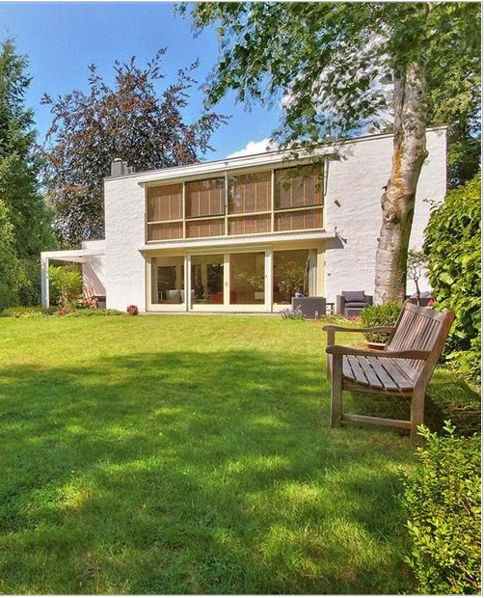
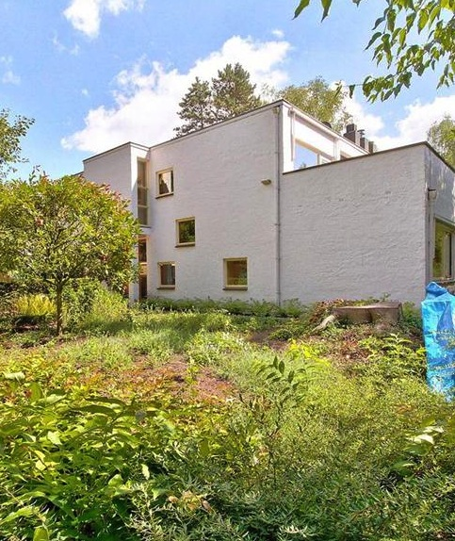
Bouwjaar 1957
Toen al zijn tijd ver vooruit:
veel glas op Zuid, weinig op Noord, nu vaak het credo voor passiefhuizen

Slide 5
Doelen renovatie
Huis aanpassen aan huidige tijd met:
Behoud van architectuur
met oorspronkelijke tekeningen en architect
Besparing energie
zo mogelijk voldoen aan huidige nieuwbouw-eisen
streven naar energieneutraal
Optimaal comfort
geen beperking in gebruiksgemak

Slide 6
Doelen energiebesparing: energieneutraal
Voor renovatie
Na renovatie
Alleen dakisolatie 5 cm (1999)
Gasverbruik: 4000 m³/jaar
Elektriciteitsverbruik: onbekend
Airco op slaapkamer
Dak-,vloer- en spouwisolatie
Berekend Gasverbruik: 800 m³/jaar, door CV-haard streven naar 0 m³
Elektriciteitsverbruik: 4500 kWh 50/50, door zonnepanelen naar 0 kWh (2017: 600 kWh)
Airco eruit

Slide 7
Renovatieproces
aannemer
architect
energie-adviseur
Bouwteam

Slide 8
Spanningsveld
Energie
maatregelen
Budget
Behoud architectuur
ISOLATIE!

Slide 9
Keuzes isolatie: Dak
Oude isolatie verwijderen
RC 6
(PIR plaat 2x8cm) met witte leislag (bitumen)
Zonnepanelen
24x Axsun AX-P60 255 Wattpiek polykristallijn Oost-West opstelling
en zonneboiler
70 heatpipes

Slide 10
Keuzes isolatie: Gevel
Spouwmuur vullen enige optie:
Grijze parels beste prijs/RC verhouding
Ruiten deels vervangen door Thermobel 0,8 (dubbelglas)
NB. Buitengevel damp-open: Oude verf moest eraf!
*) Binnen-/ buitengevel isolatie valt af wegens architectuur en kosten

Slide 11
Keuzes isolatie: Vloer
Houten begane grond vloer eruit
Vloerverwarming in zones
RC 6 isoleren en ‘omgekeerde’
betonvloer

Slide 12
Keuze verwarming: Hout-CV haard
Sfeer haard in woonkamer behouden, warmte zoveel mogelijk optimaal benutten
Buffervaten 2x 500 L voor warmteopslag
Spartherm 1Vh H2O XXL: 80% warmte naar water, 20% naar woonkamer

Slide 13
CV haard met heatpipes (zonneboiler) met vloer- cq. lage temperatuur verwarming

Slide 14
Zonnepanelen 24x Axsun polykristallijn 255 Watt piek Oost/West opstelling met SolarEdge optimizers en omvormer

Slide 15
En verder
Douche WTW
Centrale ventilatie met WTW: Itho Daalderop Quality Flow
Recirculatie afzuigkap
Verticale jaloezieën als buitenzonwering, regelbaar op zon- en windsensor en warmte in de verschillende ruimtes (EvoHome)
Led-verlichting
A++/A+++ apparatuur

Slide 16
Ervaringen na 4 jaar gebruik
Gasverbruik: 160-200 m³ per jaar
Hout: +/- 12 m3 per jaar: efficiënt stoken is leuke sport!
Elektriciteit: 600 kWh per jaar
Comfort:
zeer plezierig!
geen geluidsoverlast (installaties in kelder, ventilatiegeluid geen overlast)
geen koudeval ondanks verwijderen convectorput
veel comfort van nieuwe ruiten (2 graden temp verschil op raam bij 0 graden buiten)
Lage temp. radiator = traag verwarmen → werkkamer snel bijverwarmen met infrarood paneel
Kostenindicatie energiemaatregelen 75-120k€ (TvT: +/- 20 jr)

Slide 17
Tips
Volg je eigen gevoel/wensen! → veel plezier van sfeerhaard met verwarmingsfunctie
Zonneboiler is zeer efficiënt, hele jaar door plezier van
Bouwteam overleg nuttig (alle partijen aan tafel)
Vervang alle ruiten in 1 keer
Comfort in warme zomers: isolatie, isolerend glas & zonwering!

Slide 18
Hamelakkers WoontDuurzaam

Slide 19
“Hamelakkerlaan 31 van het gas los?”
11 september 2018

Slide 20
Gasverbruik H31(m3)
huis gebouwd in 1921, gekocht in 1975
1965 centrale verwarming
1976 ca. 4000
1979-82 dubbelglas benedenverdieping, spouwmuur isolatie
1983 ca. 3500
2002 nieuwe gasketel met verbeterd rendement
2003 ca. 3200
2016 studie verduurzaming huis
2017 2700 (inkoop zonne-energie via ValleiEnergie)
2019 geschat 1200 – extra elektraverbruik ca. 1600 kWh (nu ca. 2700)

Slide 21
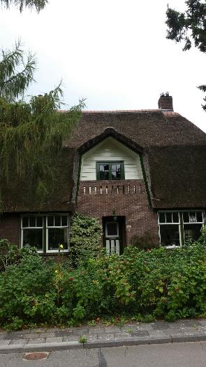
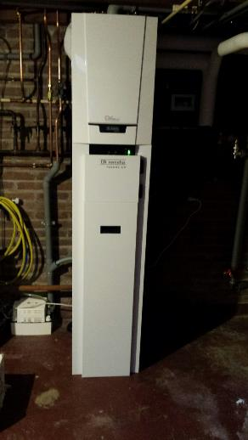
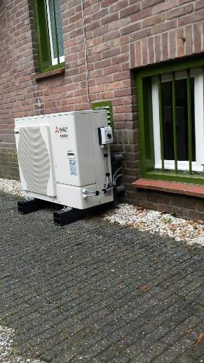

Slide 22
Hamelakkers WoontDuurzaam

Slide 23
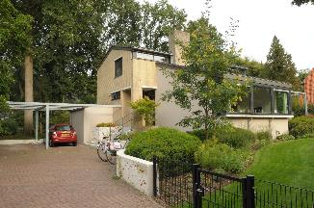
Aardwarmte pomp Bosrandweg 8
Bouwjaar: 1973/1974
Grootte: 900 m3
Gezinssamenstelling: 2 volwassenen + 2 kinderen
Kantoor aan huis

Slide 24
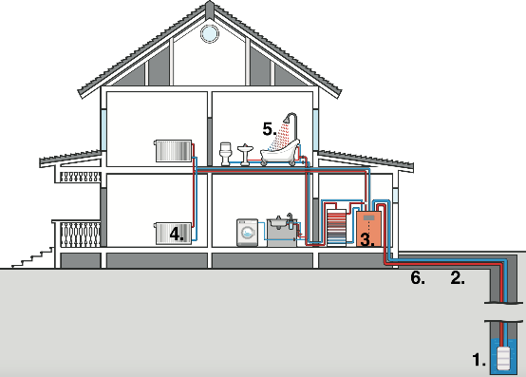
2015 Renovatie;
Isolatie. Dak isolatie, dubbel glas en kelder: muur en vloer isolatie.
Vervangen verwarmingssysteem.
Het aardwarmte systeem.

Slide 25
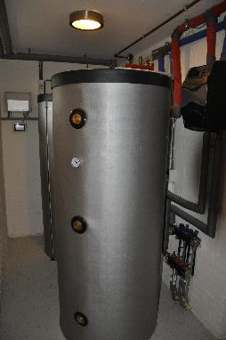
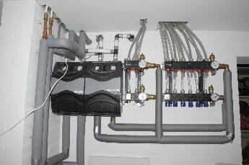
Warmtepomp
Neura NDB 14kW
Buffervat voor
CV water 500 liter
Pompset/groep
voor verwarmingskring

Slide 26
Voordelen van het systeem.
Zowel voor verwarming als voor tapwater.
Comfortabele warmte door laag temperatuur verwarming via vloerverwarming en (Jaga-DBE+)radiatoren.
Mogelijkheid om te koelen in de zomer (passief koelen).
Hoog rendement van de energie (300%).
Lage CO2 waarde.
Geen gas aansluiting meer nodig.
Warmte per verdieping regelbaar.
Geschatte kosten besparing € 1190,-per jaar. Terugverdientijd 13,5 jaar.

Slide 27
Hamelakkers WoontDuurzaam

